Slide 1


MongoDB Inventory
Basi di Dati II
Emanuele Fittipaldi
Paolo Plomitallo

Slide 2

Idea
MongoDBInventory è una web app nata per realizzare un inventario digitale che permette di aggiungere, cancellare e modificare prodotti Amazon e di visualizzare tutte le loro informazioni.
Lo scopo dello sviluppo di questa applicazione è stato principalmente quello di comprendere come utilizzare MongoDB e usare concetti l’utilizzo degli indici sui dati memorizzati.

Slide 3
Tecnologie

Slide 4

Database
La nostra scelta è ricaduta sull’utilizzo di MongoDB
DBMS non relazionale orientato a documenti.
I documenti che utilizza MongoDB hanno un’ estensione JSON più dinamica, ovvero l’estensione BSON che rende l’integrazione dei dati in alcune implementazioni più facile e veloce.
Il database è stato costruito su cloud sfruttando il servizio MongoDB Atlas. Il DB realizzato è stato chiamato AmazonProducts così come la collezione in cui sono contenuti i diversi prodotti.

Slide 5

Versioning
I sorgenti di MongoDB Inventory sono disponibili pubblicamente su GitHub, sistema di versioning utilizzato per lo sviluppo in collaborazione.
La repository che ospita i sorgenti include anche il dataset originario e uno script in python per il pre-processing di tale dataset.
Link alla repository

Slide 6
Dataset

Slide 7
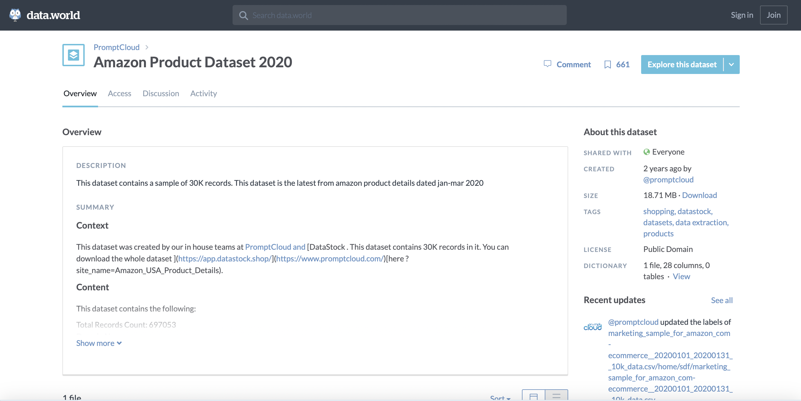
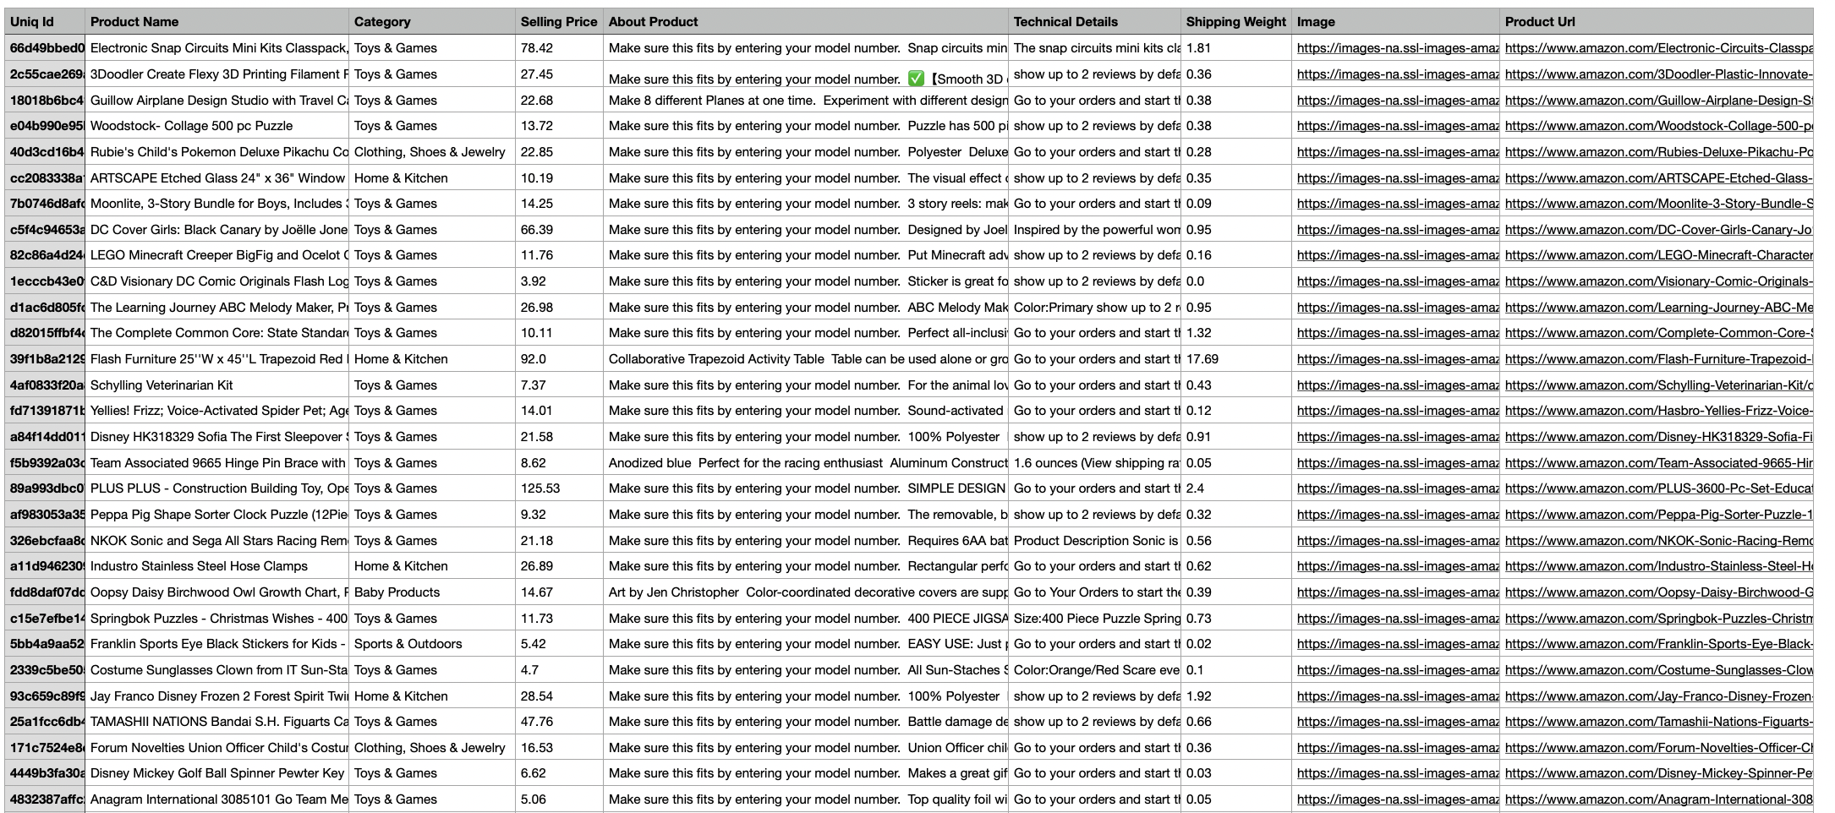
Scelta del dataset
Link al dataset

Slide 8
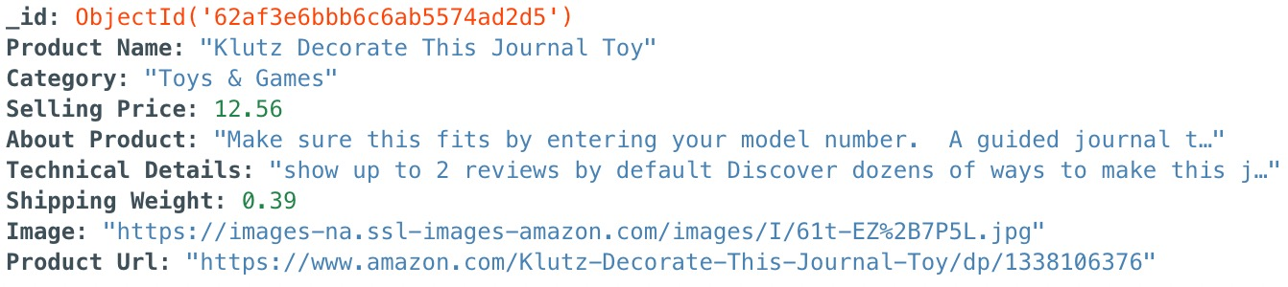
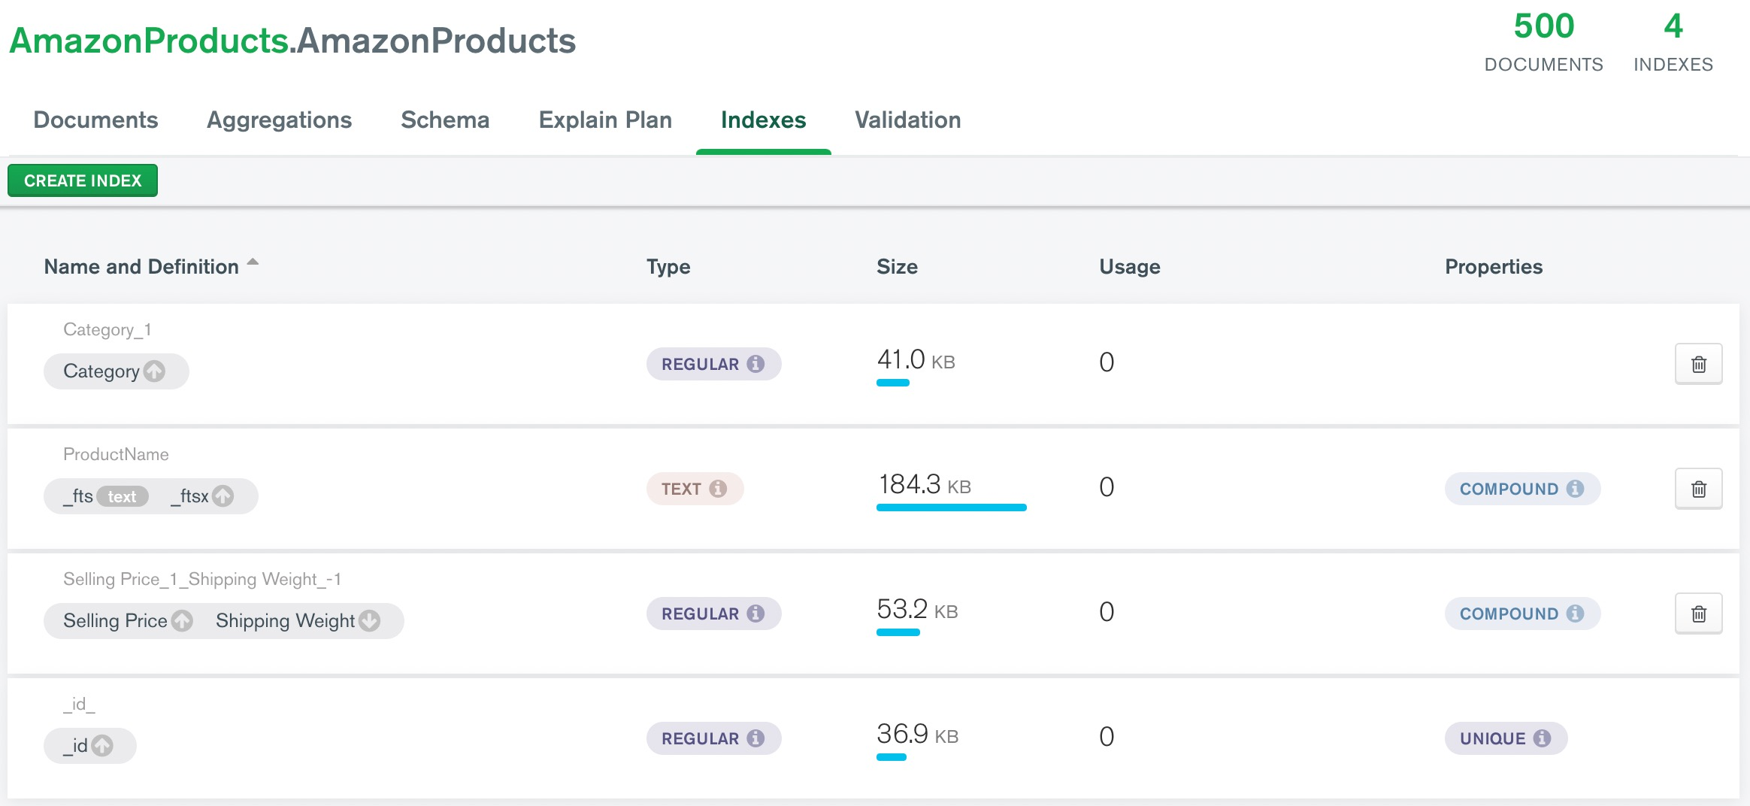
Import del dataset

Slide 9
Indici
Gli indici sono stati creati sui campi che vengono acceduti più frequentemente ovvero:
Category: è stato creato un indice di tipo single field. L’ordine adottato è quello crescente (1).
_Id: è di tipo single field, definito da MongoDB in automatico. L’ordine adottato di default è quello crecente (1).
Selling Price, Shipping Weight: è di tipo compound. Per Selling price è stata stabilita una regola di sort crescente (1) mentre per Shipping Weight è stata stabilita una regola di sort decrescente (-1)
Product Name: ha la proprietà di essere un compound index testuale. Questo ci permette di effettuare una ricerca su stringhe all’interno della collezione.

Slide 10

Preprocessing

Slide 11
Pre-processing
Drop colonne nulle : 19 colonne. Brand Name, Quantity, Model Number, …
Drop righe con valori nulli : 4 colonne. Category, About Product, Technical Details, Shipping Weight
Slicing : data la grande mole del dataset di partenza contenente circa 30’000 record, per velocizzare e facilitare la fase di progettazione e di realizzazione abbiamo mantenuto 500 record sulla base dei campi che avevamo precedentemente estratto.
Campi:
Image : abbiamo preso in considerazione soltanto la prima URL relativa all’immagine più rappresentativa dell’oggetto
Category : vi erano diverse granularità per il campo Category. Abbiamo deciso di adottare una granularità grossa data la grande quantità di categorie differenti.
Selling Price : rimozione ‘$’ e conversione in euro
About Product : creazione di una singola lista lunga.
Shipping Weight : rimozione ‘pounds’, ‘once’ e conversione in kg.

Slide 12
Pre-processing
Come risultato finale abbiamo ottenuto un dataset con i seguenti campi:
Product Name : nome del prodotto.
Category : categoria del prodotto.
Selling Price: prezzo di vendita del prodotto.
About Product : descrizione del prodotto.
Technical Details : descrizione tecnica del prodotto.
Shipping Weight : peso in kg del prodotto.
Image : URI dove poter reperire l’immagine del prodotto.
Product Url: URL della pagina Amazon dove poter effettuare l’acquisto del prodotto.

Slide 13
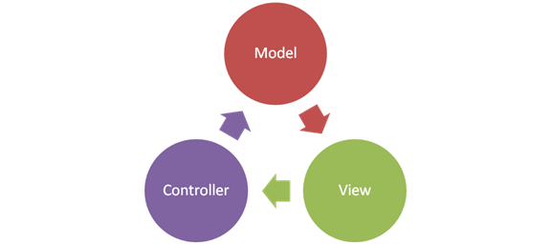
Costruzione della WebApp

Slide 14
Modello MVC
Il modello utilizzato per la creazione dell Web-App è il modello MVC. Esso rappresenta un pattern architetturale molto diffuso per la creazione di applicazioni web, e permette di separare la logia di presentazione dei dati dalla logica di business.
Questo modello si basa su tre componenti fondamentali:
Model: il model fornisce i metodi per accedere ai dati utili all’applicazione e aggiorna di conseguenza l’interfaccia grafica sottoposta all’utente.
View: rappresenta la dashboard sottoposta all’utente tramite il quale esso può inserire, cancellare e modificare gli elementi contenuti nel database graficamente.
Controller: il controller riceve i comandi dell’utente che ha interagito precedentemente con una view e sfruttando il model riflette questi cambiamenti all’interno del database.

Slide 15
Back-end
Lato Back-end la struttura è data dalle seguenti 3 directory:
controller
ProductLoader.java
ProductQuery.java
model
ConPool.java
ProductDAO.java
utils
ServletInit.java

Slide 16
Back-end
Lato Back-end la struttura è data dalle seguenti 3 directory:
controller
ProductLoader.java : classe java che permette il reperimento di tutti i dati dal DB sfruttando il metodo del ProductDAO getDataFromDB(). É la prima servlet che viene invocata quando il caricamento della pagina web è giunto al termine. In questo modo tutti i dati vengono reperiti e visualizzati.
ProductQuery.java : permette di effettuare le operazioni CRUD sui diversi prodotti. Questa servlet conduce anche una serie di operazioni di filtraggio sui diversi campi del prodotto al momento in cui viene effettuata una query.
model
ConPool.java : servlet per stabilire la connessione con il DB.
ProductDAO.java
utils
ServletInit.java : classe necessaria per l’inizializzazione della landing page rappresentata dalla jsp «index.jsp»

Slide 17
Interfaccia

Slide 18
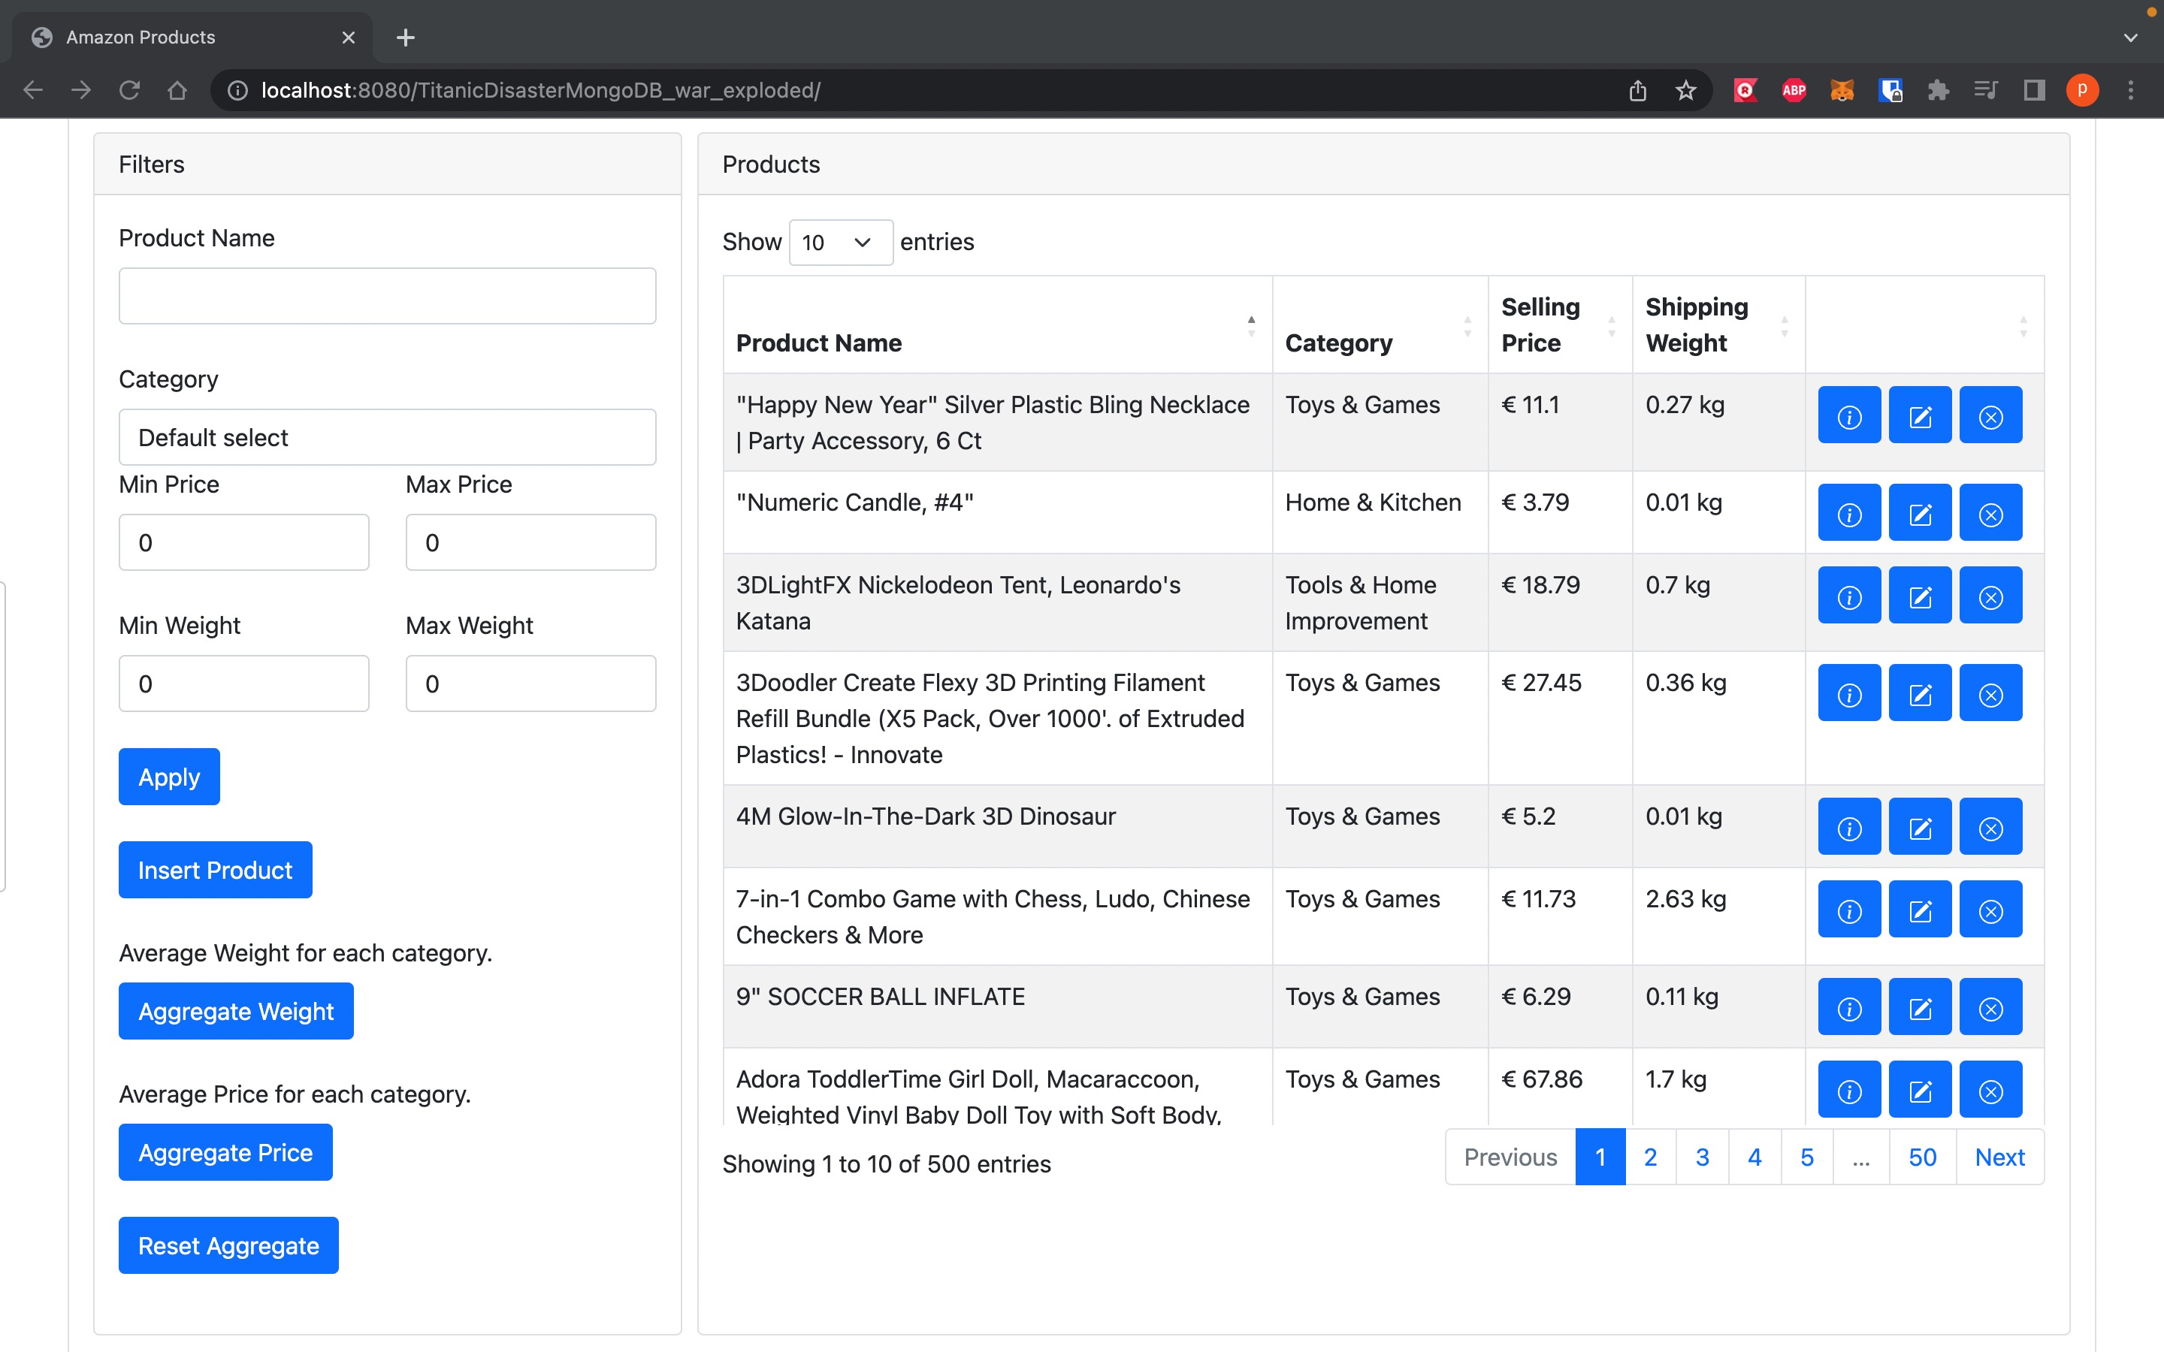
Interfaccia principale

Slide 19
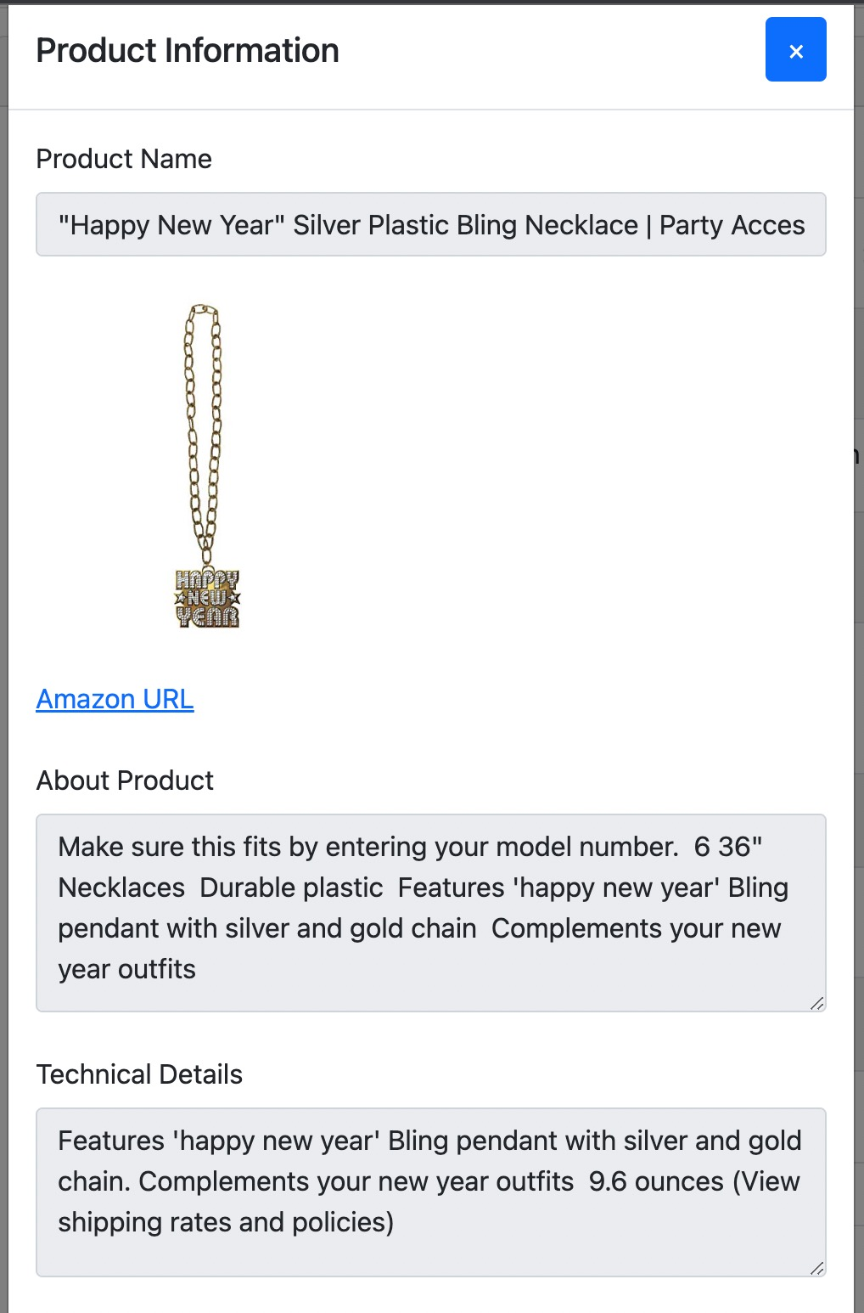
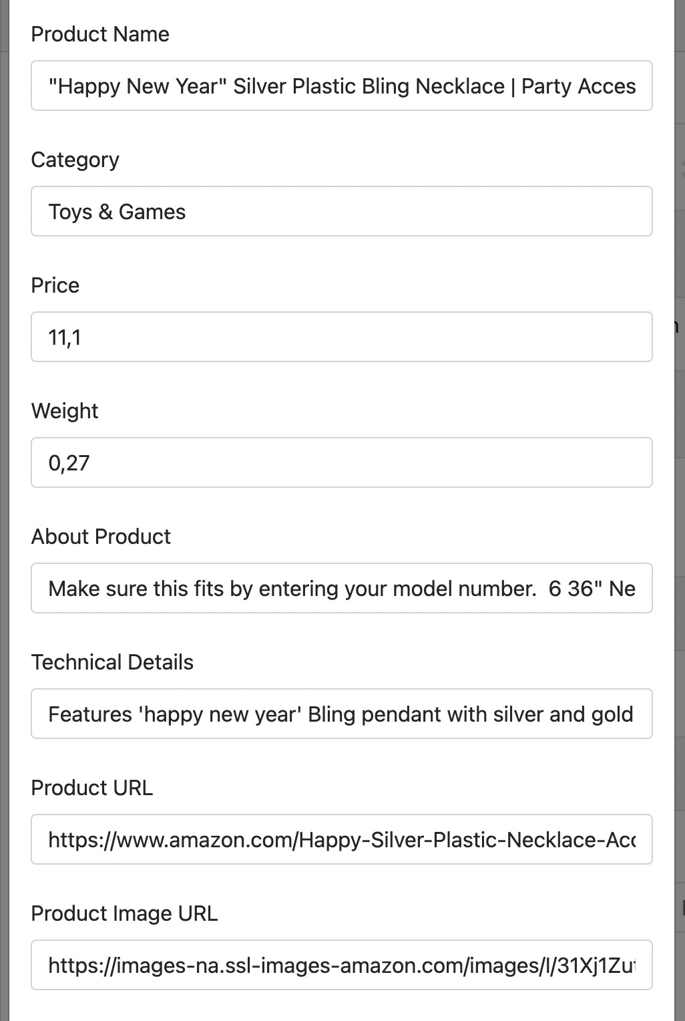
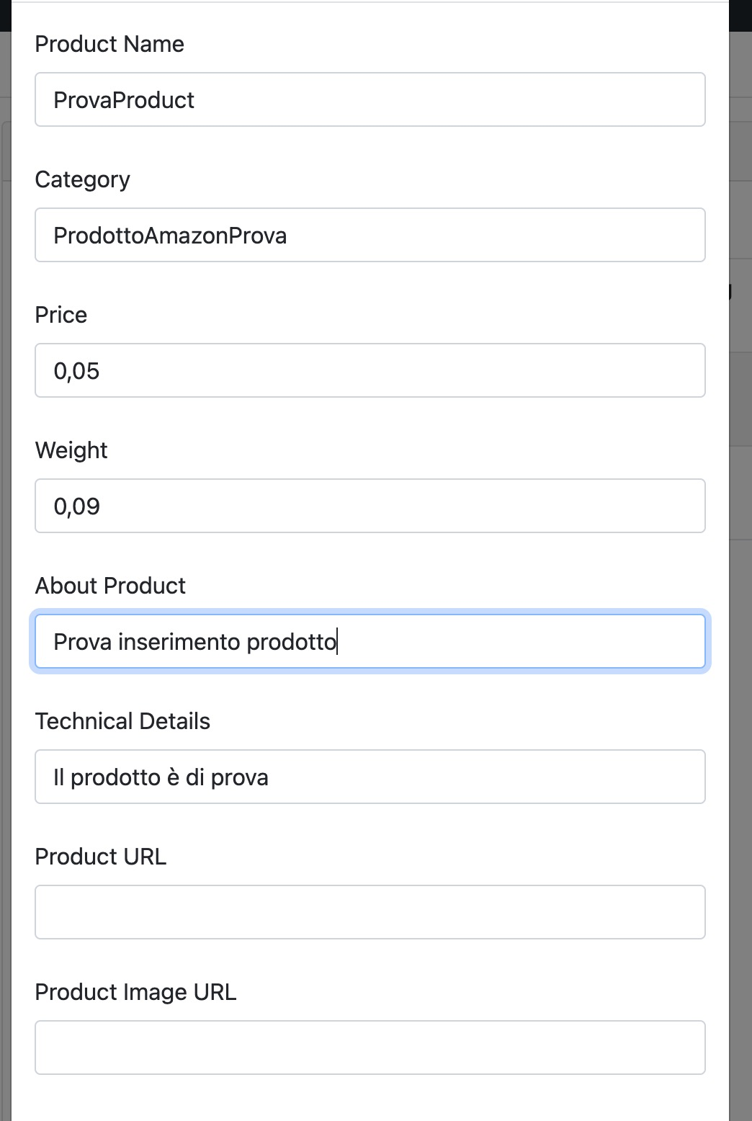
Update e visualizzazione del prodotto
Figure: Informazione prodotto, modifica informazione prodotto ed inserimento nuovo prodotto.

Slide 20
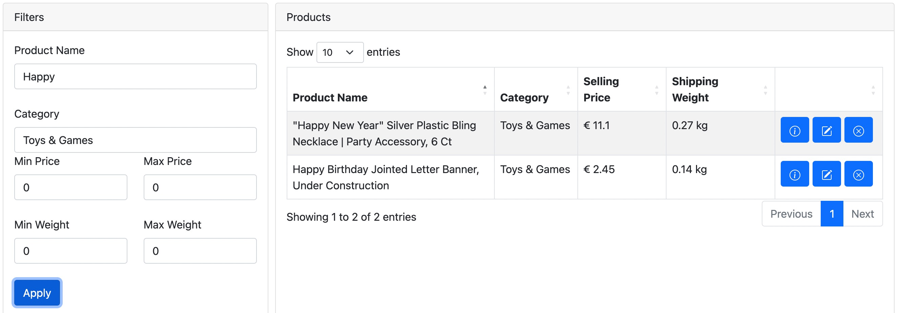
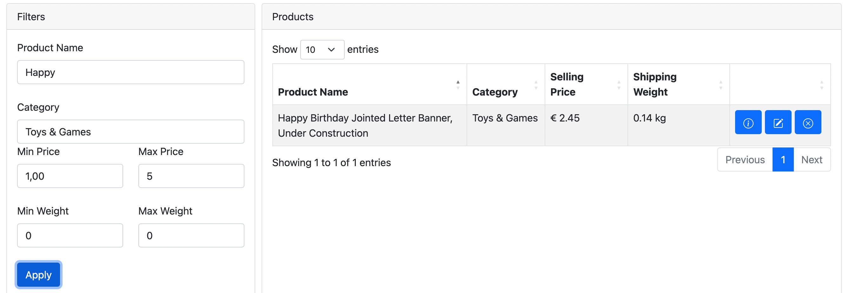
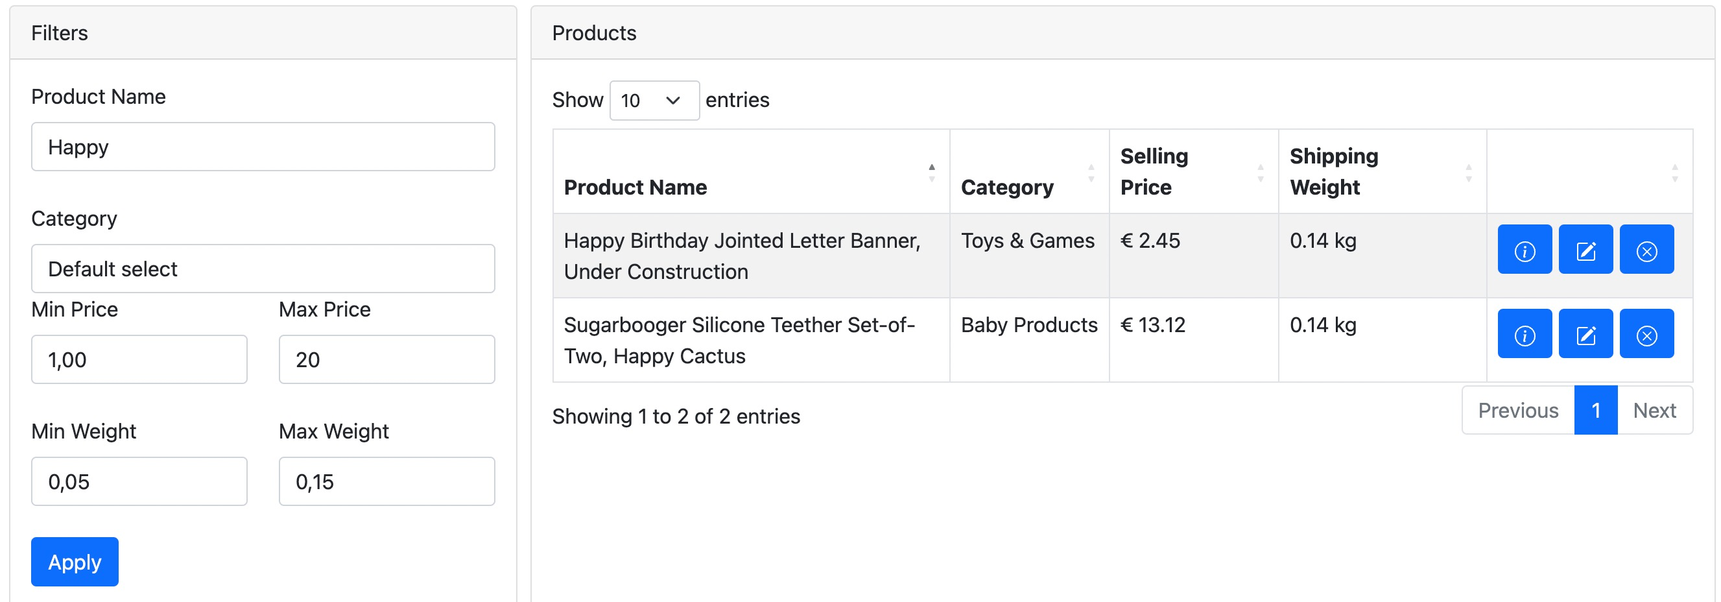
Query

Slide 21
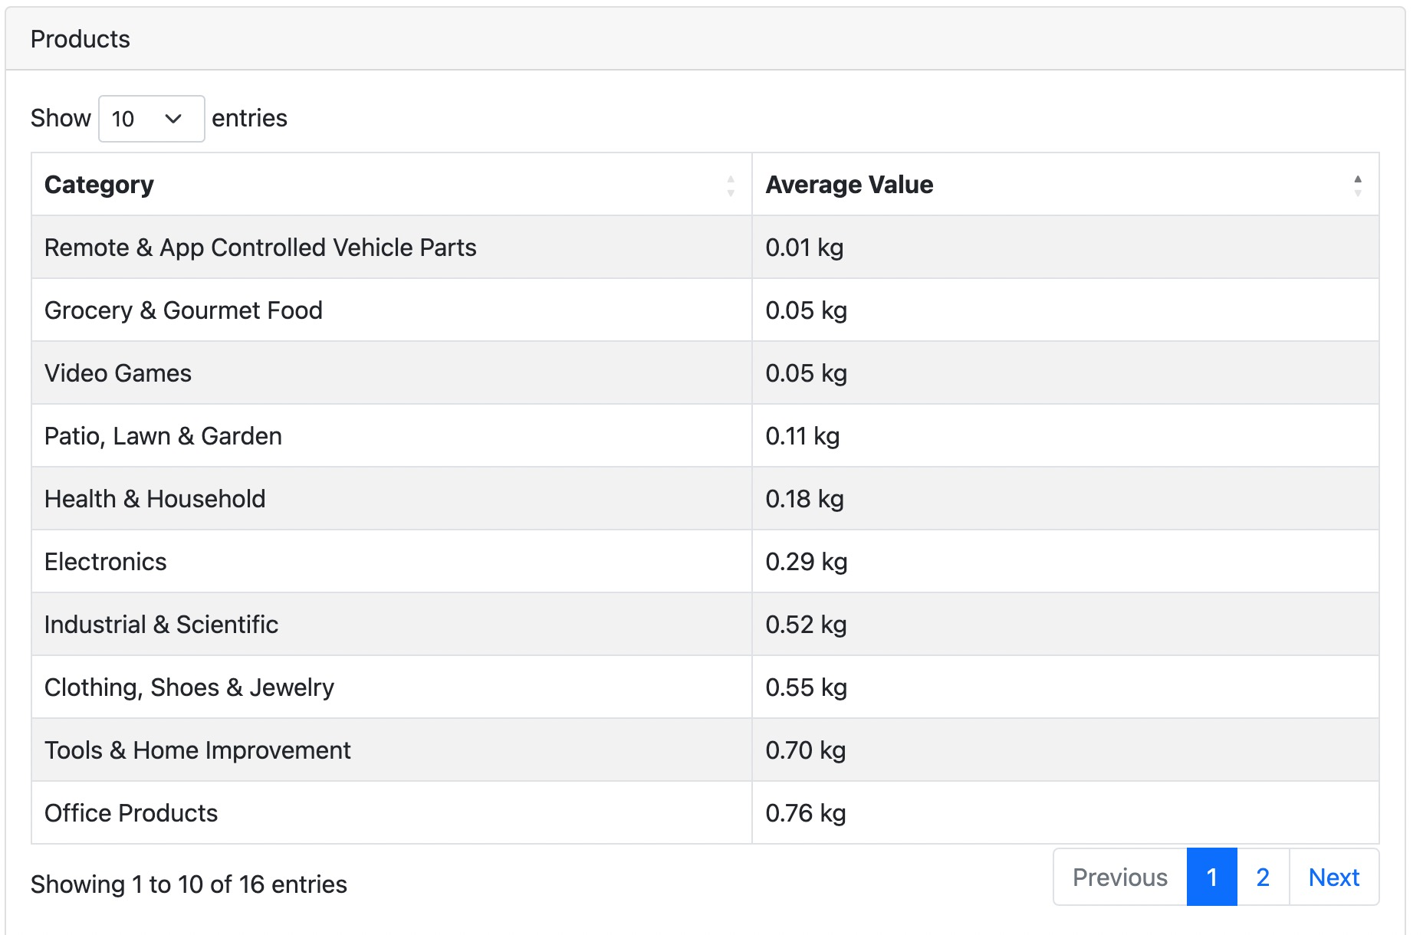
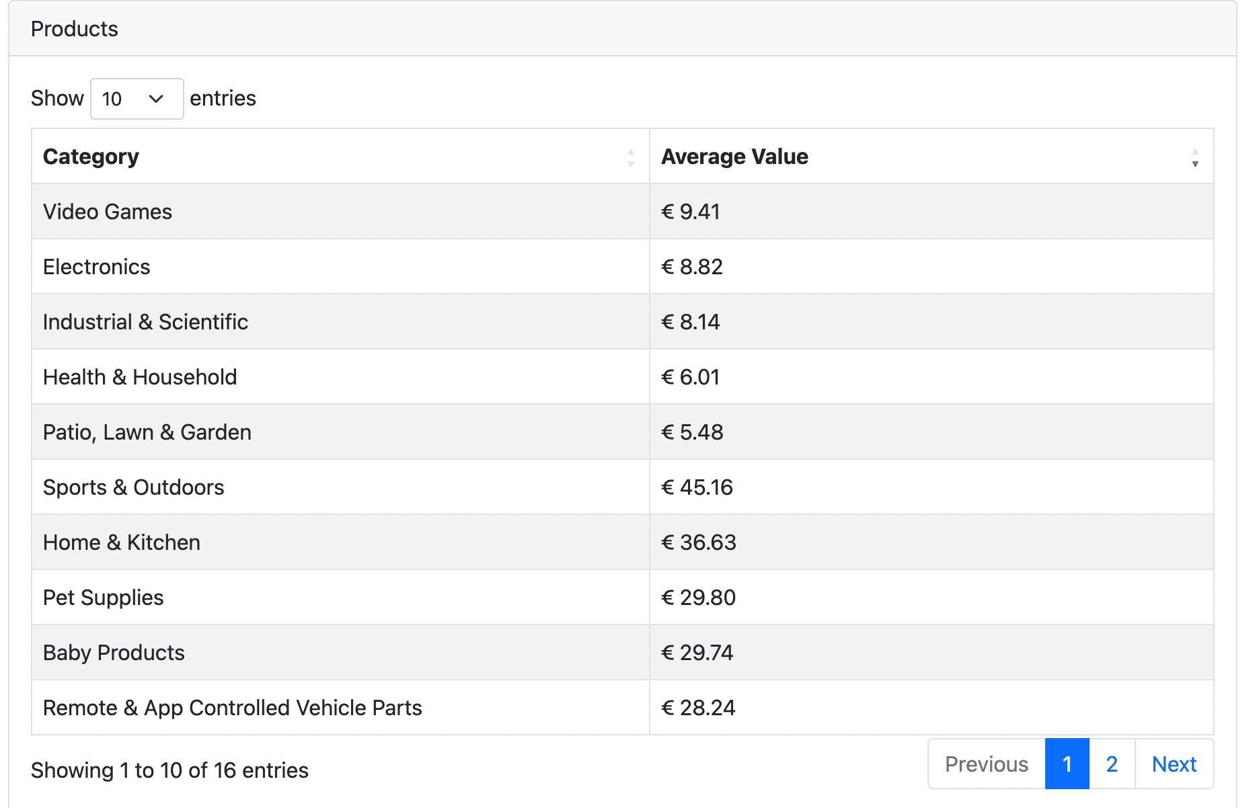
Aggregazione

Slide 22
Grazie per l’attenzione!

